Slide 1
ДЕПАРТАМЕНТ ЗДРАВООХРАНЕНИЯ ГОРОДА МОСКВЫ ГБУЗ ГОРОДСКАЯ ПОЛИКЛИНИКА № 219
Ежегодный доклад о деятельности ГБУЗ городской поликлиники № 219 по оказанию медицинской помощи жителям города Москвы
Главный врач

Slide 2
ГБУЗ «Городская поликлиника № 219 ДЗМ»
Согласно приказу Департамента здравоохранения города Москвы от 05.05.2012 года была проведена реорганизация путем присоединения ГП № 97, № 126, № 151, № 200 к ГП № 219 и сформирована ГБУЗ «ГП № 219 ДЗМ».
С филиалами № 1, № 2, № 3, № 4 ГБУЗ «ГП № 219 ДЗМ».
Обслуживает 266000 прикрепленного населения, проживающего в Северном Тушино, Южном Тушино и Куркино, из них 14700 детского населения.

Slide 3
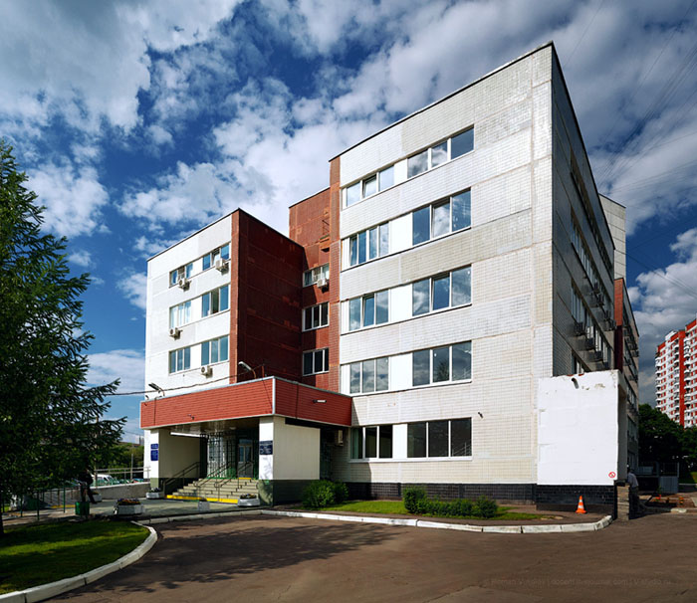
ГБУЗ «Городская поликлиника № 219 ДЗМ»

Slide 4
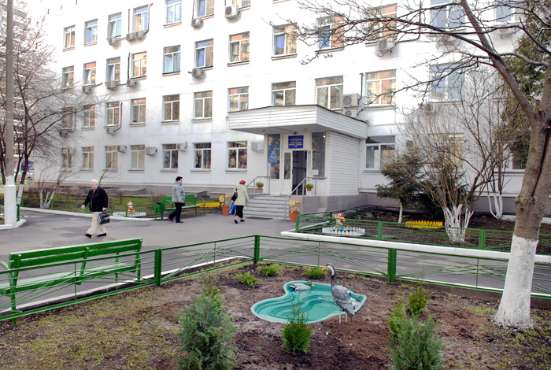
Филиал №1 при ГБУЗ «Городская поликлиника № 219 ДЗМ»

Slide 5
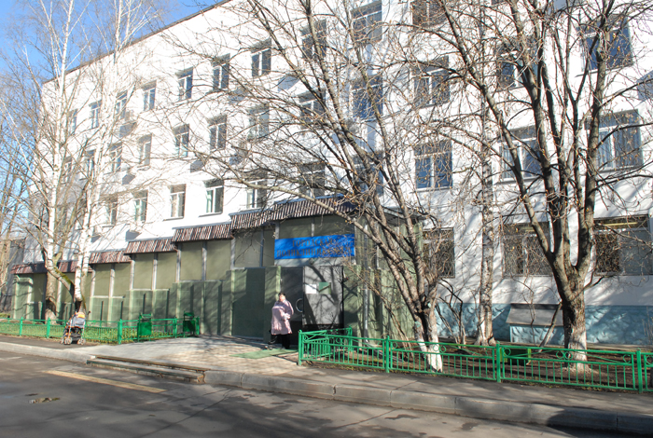
Филиал №2 при ГБУЗ «Городская поликлиника № 219 ДЗМ»

Slide 6
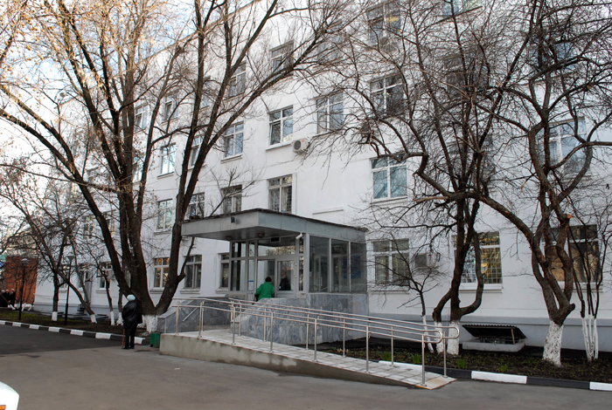
Филиал №3 при ГБУЗ «Городская поликлиника № 219 ДЗМ»

Slide 7
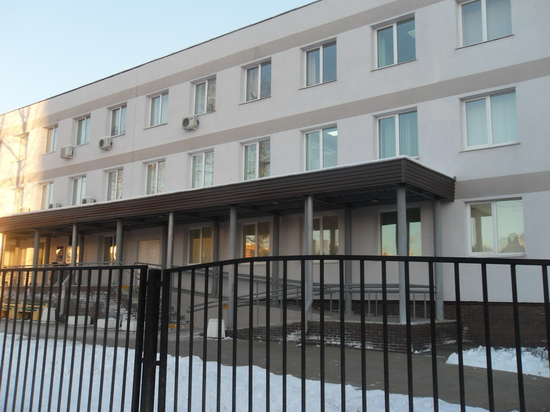
Филиал №4 при ГБУЗ «Городская поликлиника № 219 ДЗМ»
Образец текста
Второй уровень
Третий уровень
Четвертый уровень
Пятый уровень

Slide 8
Структура ГБУЗ «ГП № 219 ДЗМ».
В составе ГБУЗ «ГП № 219 ДЗМ» работают 2 женские консультации в составе филиала № 1 и, с 1.03.2013 в филиале № 4.
Обслуживающие женское население — 150000 человек
В женских консультациях ведут прием:
акушеры-гинекологи
терапевты
врачи УЗИ-диагностики
работают кабинеты патологии шейки матки
процедурные кабинеты.
Беременные направляются на консультацию в Центр планирования семьи и репродукции, в КДО родильного дома № 1.
Гинекологические больные направляются в ГКБ № 52 и ГКБ № 67.

Slide 9
Структура ГБУЗ «ГП № 219 ДЗМ» (продолжение).
В составе ГБУЗ «ГП № 219 ДЗМ» имеется 2 детских отделения в ГП № 219 и филиале № 4.
Кроме того работает круглосуточное травматологическое отделение в филиале № 2.
Функционируют 2 Центра здоровья в филиалах № 1 и № 3, пропагандирующие здоровый образ жизни.

Slide 10
Структура ГБУЗ «ГП № 219 ДЗМ» (продолжение).
В составе имеется:
Кардиоревматологическое
Неврологическое
Эндокринологическое
Урологическое
Офтальмологическое
Отоларингологическое
Стоматологическое
Консультативно-диагностическое отделения
Отделение медицинской реабилитации
Клинико-диагностическая лаборатория
отделение профилактики
отделение лучевой диагностики, в котором в 2013 году установлен аппарат МРТ.
Для улучшения доступности и качества оказания медицинской помощи в 2013 году в каждом филиале и ГП № 219 открыт и функционирует дневной стационар.

Slide 11
Структура ГБУЗ «ГП № 219 ДЗМ» (продолжение).
АМЦ | Ставки | Занято | Физ. лиц | ВКК | 1 КК | 2 КК | Укомплектованность
Врачи | 444,0 | 435 | 385 | 120 | 28 | 10 | 97%
Врачи терапевты участковые | 96,25 | 86,25 | 74 | 28 | 5 | 5 | 89%
Врачи педиатры участковые | 10,25 | 9,5 | 10 | 4 | 0 | 0 | 95%
Специалисты | 337,5 | 335,75 | 301 | 88 | 23 | 5 | 99%
Средний медицинский персонал | 635,75 | 625,25 | 595 | 137 | 41 | 8 | 98%
М/с терапевтов участковые | 96,5 | 89,25 | 83 | 32 | 7 | 3 | 92%
М/с педиатров участковые | 12,5 | 12,5 | 12 | 2 | 1 | 0 | 100%

Slide 12
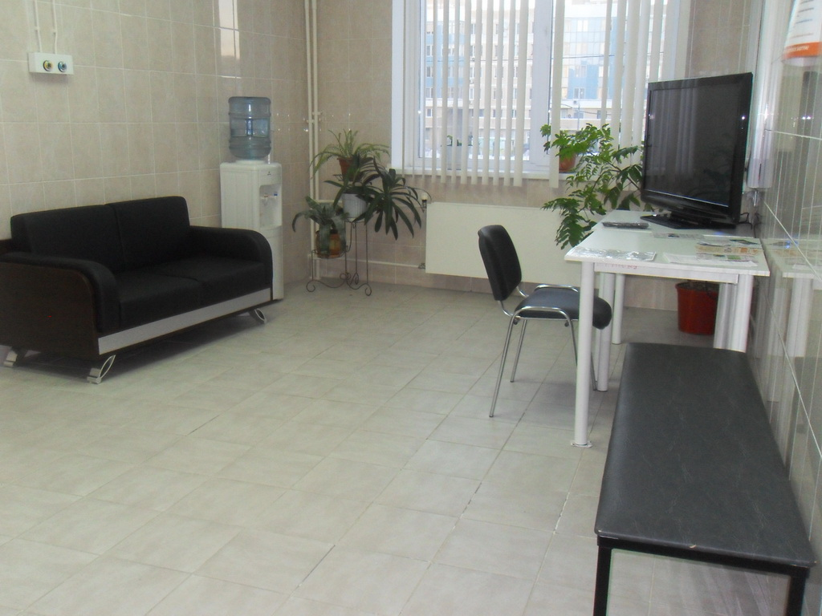
Комната комфортного пребывания

Slide 13
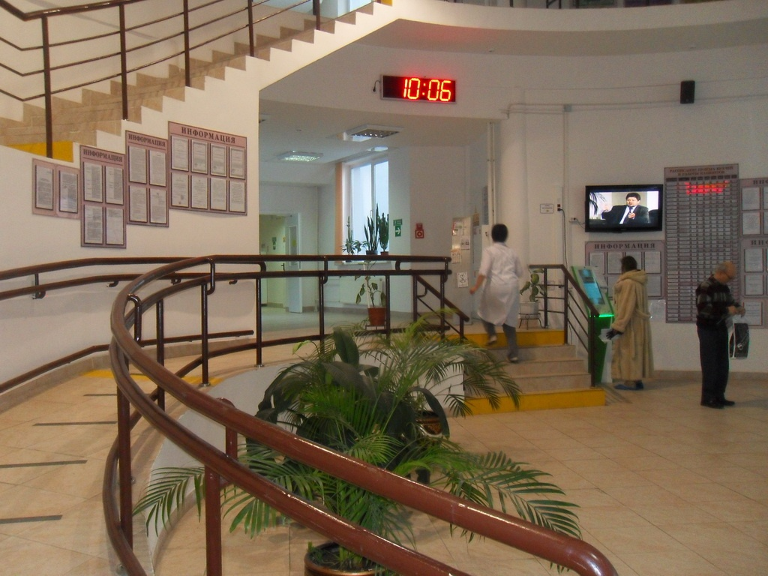
Пандус для инвалидов-колясочников

Slide 14
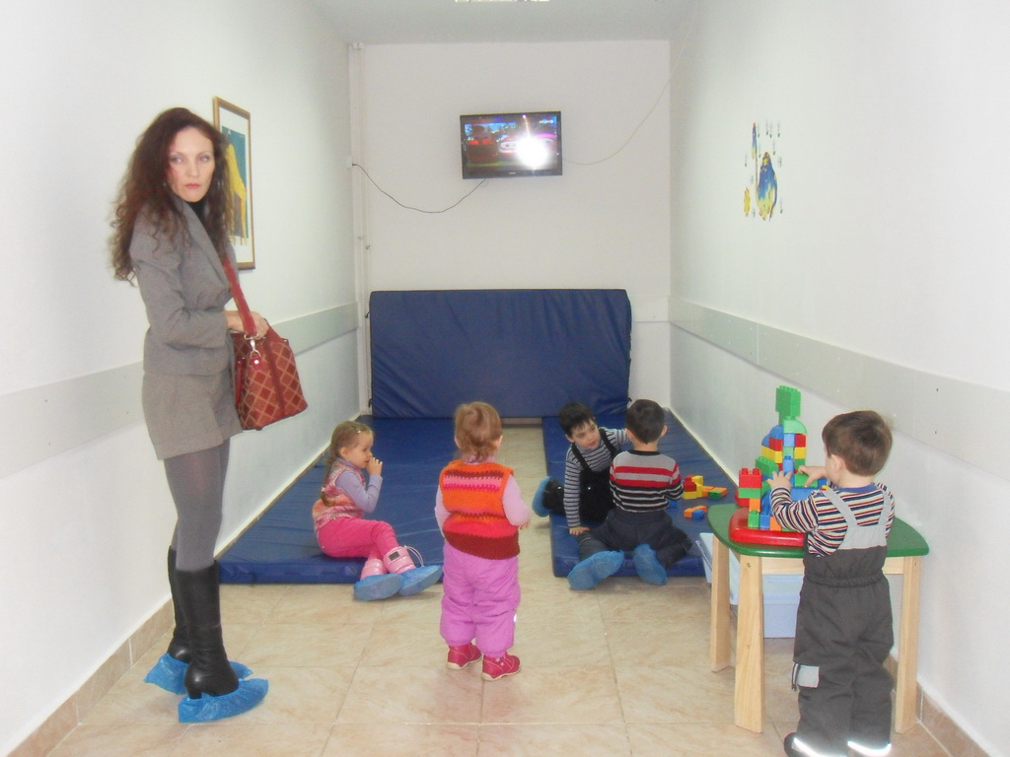
Игровая комната

Slide 15
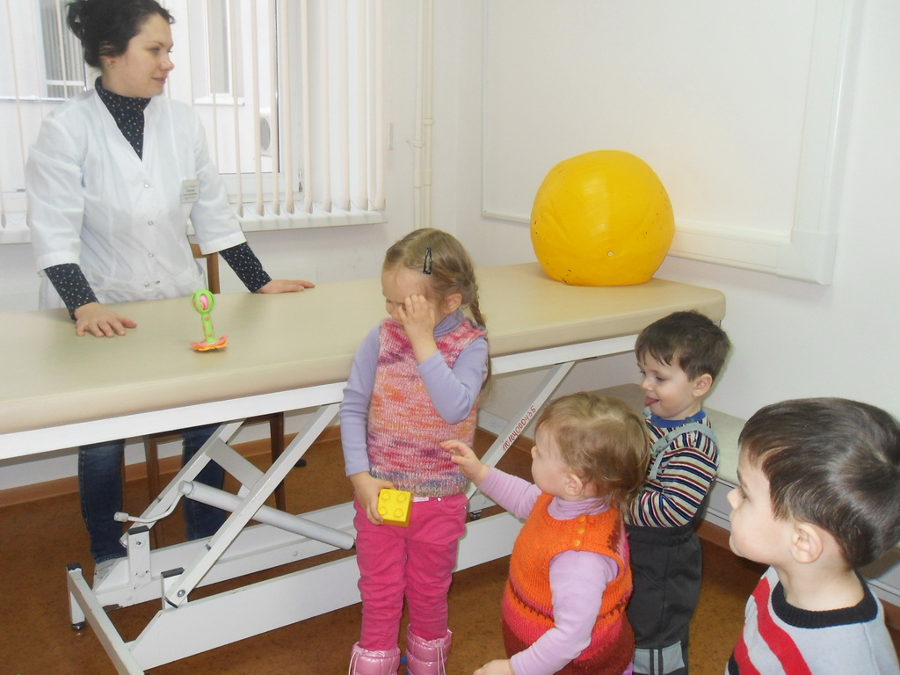
Комната здорового ребенка

Slide 16
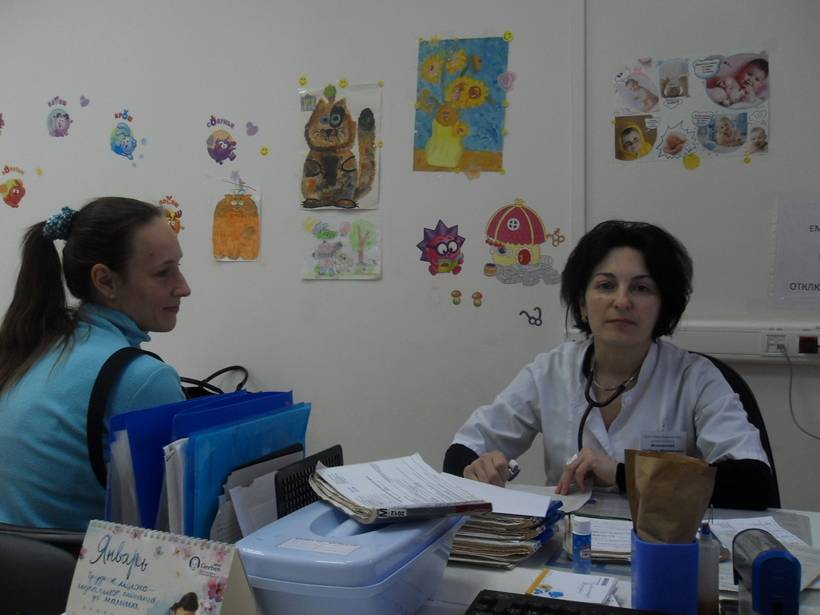
Прием врача-педиатра

Slide 17
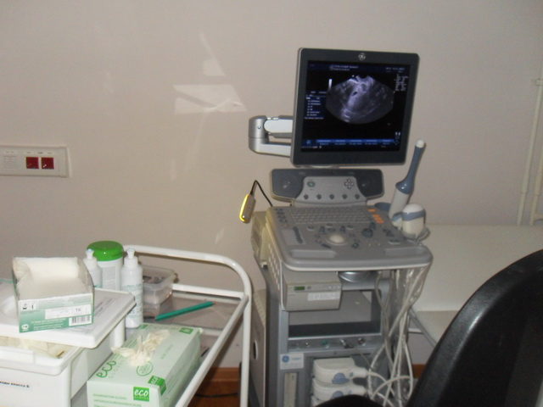
Кабинет УЗИ-диагностики

Slide 18
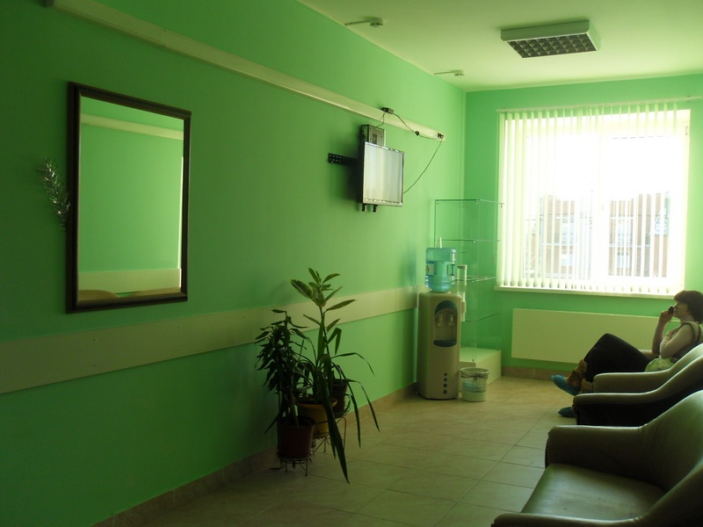
Уголок комфортного пребывания

Slide 19
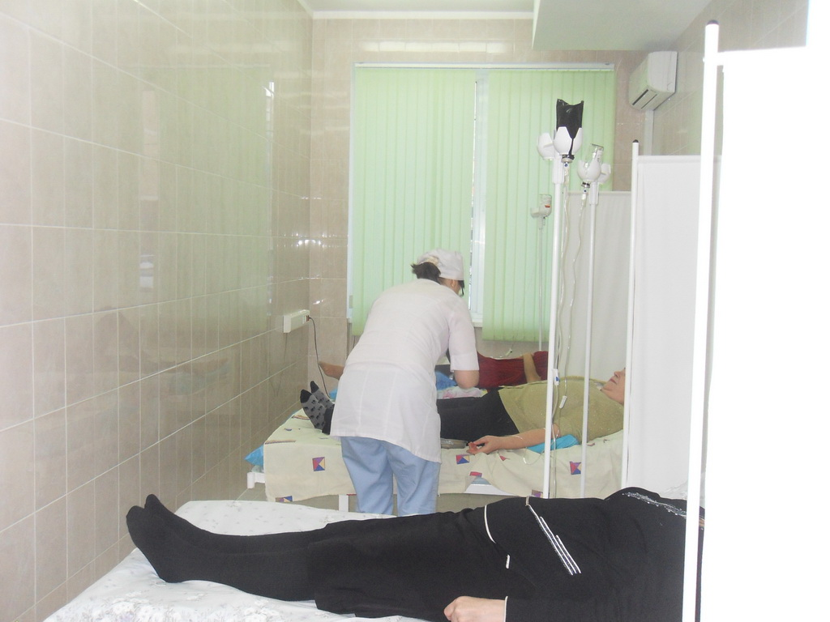
Дневной стационар

Slide 20
График работы подразделений
Взрослое подразделение:
будни с 8:00 до 20:00,
суббота с 9:00 до 18:00,
воскресение с 9:00 до 16:00.
Детское подразделение:
будни с 8:30 до 19:00,
суббота и воскресенье с 9: 00 до 15:00
Женская консультация: будни с 8:00 до 20:00, суббота с 9:00 до 15:00.
Для оперативного решения вопросов медицинского обеспечения работает дежурный администратор.
Каждая третья суббота месяца «День открытых дверей», работают все специалисты филиала.
Ежемесячно и по необходимости проводятся выездные консультации заведующих отделениями и врачами-специалистами 2 уровня из ГБУЗ «ГП №219 ДЗМ» по филиалам.

Slide 21
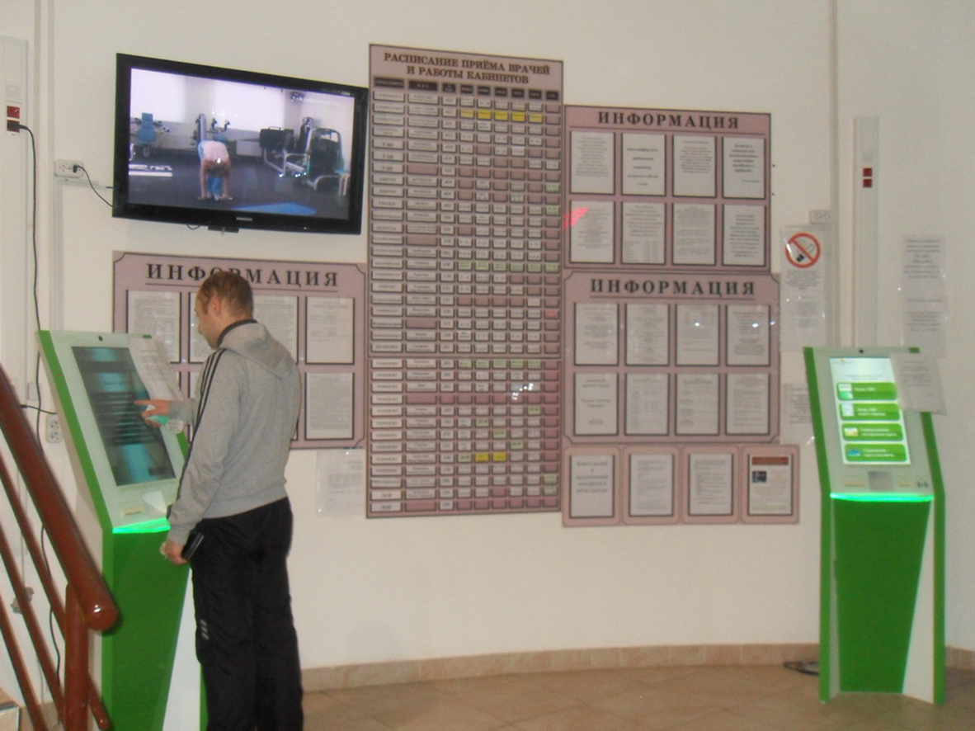
В 2013 году установлены терминалы ЕМИАС

Slide 22
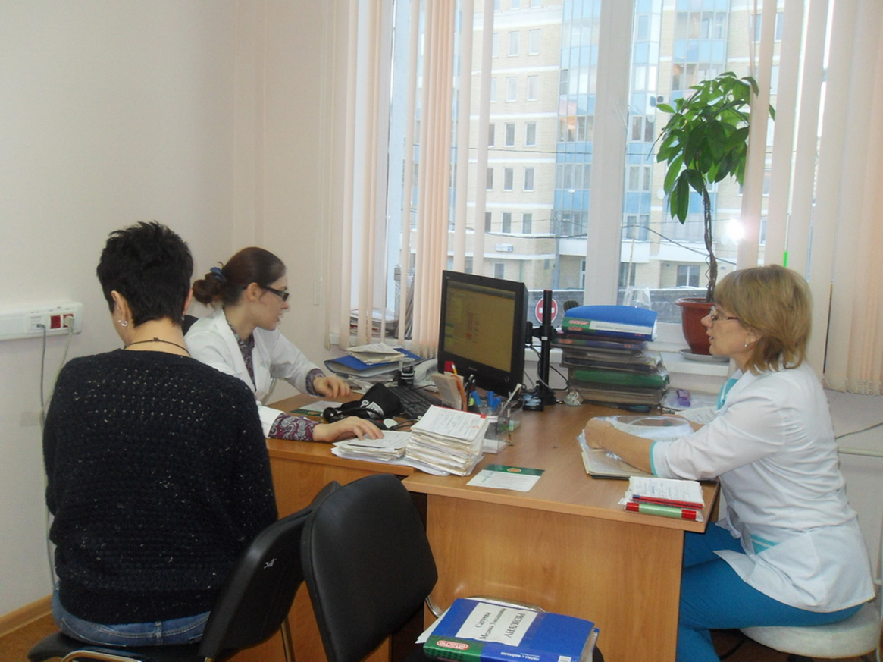
Работа врача-терапевта в ЕМИАС

Slide 23
Запись на прием
1. Самостоятельная запись:
Через терминалы ЕМИАС (с 2013 года) –на прием к врачам: терапевтам, педиатрам, акушерам-гинекологам, хирургам, офтальмологам, урологу, ЛОР-врачу, стоматологам;
По телефону регистратуры;
Через единую телефонную службу call-центра;
При личном обращении в регистратуру;
Через портал государственных и муниципальных услуг города Москвы
2. К врачам специалистам и на исследования запись осуществляется врачом-терапевтом (кардиологу, ревматологу, неврологу, эндокринологу, физиотерапевту, функцию внешнего дыхания, холтеровское мониторирование, КТ, МРТ, рентгенография, ЭГДС, биохимический анализ крови)
3. При острых состояниях и после стационарного лечения – прием в день обращения в регистратуру без предварительной записи
4. Приглашение на прием медицинской сестрой пациентов диспансерной группы
5. Если пациент не записан к врачу на прием, то в день обращения он может обратиться в кабинет дежурного врача терапевта (с 8:00 до 20:00)

Slide 24
Деятельность учреждения

Slide 25
Штаты учреждения
Наименование должности | Данные за год, предшествующий отчетному |  | Отчетный период |  | Изменение числа занятых должностей (%)
 | Число штатных должностей в целом по учреждению | Число занятых должностей в целом по учреждению | Число должностей в целом по учреждению штатных | Число должностей в целом по учреждению занятых
Врачи | 552,5 | 521,75 | 444,0 | 435 | -17%
Средний медицинский персонал | 834 | 809,5 | 635,75 | 625,25 | -23%
Всего должностей | 1667,75 | 1582,75 | 1259,25 | 1239,75 | -22%
Notes:
все врачи и медицинские сестры имеют сертификаты и периодически один раз в 5 лет проходят усовершенствование со сдачей квалификационного экзамена, а так же посещают лекции по различным темам, врачебные конференции на которых изучают приказы Минздрава России, Департамента здравоохранения г.Москвы и внутренние приказы.
25

Slide 26
Стационарзамещающие технологии
Название учреждения | Всего | Терапевтические | Неврологические | Хирургические | Гинекологические | Акушерские
ГП №219 | 14 | 8 | 4 | 2 | 0 | 0
Филиал №1 | 27 | 10 | 7 | 0 | 5 | 5
Филиал №2 | 17 | 10 | 7 | 0 | 0 | 0
Филиал №3 | 17 | 12 | 5 | 0 | 0 | 0
Филиал №4 | 16 | 6 | 7 | 1 | 1 | 1
Всего | 91 | 46 | 30 | 3 | 6 | 6
Выписано пациентов
взрослых | из них: | детей 0-17 лет включительно
 | лиц старше трудоспособного возраста
6739 | 4226 | 0
Notes:
все врачи и медицинские сестры имеют сертификаты и периодически один раз в 5 лет проходят усовершенствование со сдачей квалификационного экзамена, а так же посещают лекции по различным темам, врачебные конференции на которых изучают приказы Минздрава России, Департамента здравоохранения г.Москвы и внутренние приказы.
26

Slide 27
Работа врачей поликлиники
Отчетный период | Число посещений врачей, включая профилактические, всего | Число посещений врачей по поводу заболеваний | Число посещений врачами на дому
За год, предшествующий отчетному | 1839165 | 1266431 | 324882
За отчетный период | 1710420 | 1070332 | 291815
Динамика показателя (%) | -7% | -16% | -10%

Slide 28
Хирургическая работа поликлиники
Число проведенных операций в амбулаторно-поликлиническом учреждении, всего
За год, предшествующий отчетному | За отчетный период
5720 | 5754
Оперировано больных 5754 человек

Slide 29
Деятельность физиотерапевтического отделения
Наименование показателей | Всего | из них
 |  | в поликлинике, амбулатории | в дневном стационаре
Число лиц, закончивших лечение, - всего | 79016 | 78810 | 206
из общего числа лиц, закончивших лечение - детей 0-17 лет включительно | 7662 | 7662
Число отпущенных процедур - всего | 1033306 | 1031452 | 1854
из них детям 0-17 лет включительно | 103394 | 103394
Количество процедур на одного больного | 13 | 13 | 9

Slide 30
Рентгенологические профилактические (скрининговые) обследования
Наименование | Всего | из них:
 |  | детям 0 –17 лет (включительно) | лицам старше трудоспособного возраста
Число рентгенологических профилактических исследований органов грудной клетки (всего) | 174080 | 2016 | 49935
из них: на передвижных флюорографических установках
на цифровых аппаратах и системах компьютерной радиографии | 174080 | 2016 | 49935
рентгенографий на пленке
Число профилактических исследований молочных желез | 12727 | X | 3406
из них выполнено: на пленочных аппаратах | 11671 | X | 3090
на цифровых аппаратах и системах компьютерной радиографии | 1056 | X | 316
из них: на передвижных маммографических установках

Slide 31
Ультразвуковые исследования
Наименование | Всего | из них:
 |  | в поликлинике, амбулатории | в дневном стационаре
Ультразвуковые исследования (УЗИ) - всего | 138670 | 138624 | 46
в том числе: УЗИ сердечно-сосудистой системы – всего | 59463 | 59463
из них доплеровское исследование сосудов | 53263 | 53263
эхокардиографии | 6200 | 6200
из них: эхокардиографии с доплерографией | 6200 | 6200
стресс-эхокардиографии
УЗИ органов брюшной полости | 27508 | 27462 | 46
из них: ободочной и прямой кишки
УЗИ женских половых органов – всего | 26605 | 26605
из них: трансвагинально | 16033 | 16033
во время беременности (из стр. 9) | 15890 | 15890
УЗИ надпочечников, почек, мочевыводящих путей | 23833 | 23833
УЗИ предстательной железы - всего | 7263 | 7263
из них трансректально | 5445 | 5445
УЗИ молочной железы | 5569 | 5569
УЗИ щитовидной железы | 10517 | 10517
УЗИ костно-суставной системы | 8182 | 8182
УЗИ мягких тканей | 8139 | 8139
УЗИ головного мозга | 434 | 434
УЗИ глаза
УЗИ органов грудной клетки (кроме сердца) | 5028 | 5028
Эндосонографические исследования
Ультразвуковая денситометрия
Прочие исследования | 12970 | 12970
Из общего числа исследований (стр. 01) выполнено: - новорожденным и детям раннего возраста (до 2 лет) | 2398 | 2398

Slide 32
Деятельность эндоскопических отделений
Наименование | Всего | в том числе |  |  |  | Из общего числа исследований (гр. 3)
 |  | эзофагогастродуоденоскопий | колоноскопий | бронхоскопий | прочих | в поликлинике, амбулатории
Эндоскопические исследования - всего | 12065 | 11346 |  |  | 719 | 12065
в том числе лечебные процедуры
Из общего числа исследований (стр. 01) – с взятием материала на: гистологическое исследование | 984 | 858 |  |  | 126 | 984
цитологическое исследование | 101 | 59 |  |  | 42 | 101

Slide 33
Деятельность лаборатории
Наименование | Число проведенных анализов
 | всего | в том числе
 |  | гематологические | биохимические | коагулологические
Всего | 2289136 | 2183038 | 34164 | 20018
из них: в поликлинике (амбулатории) и на дому | 2192953 | 2089750 | 31269 | 20018
в дневном стационаре | 96183 | 93288 | 2895
Выполнено передвижной линико-диагностической лабораторией

Slide 34
ОСНАЩЕННОСТЬ КОМПЬЮТЕРНЫМ ОБОРУДОВАНИЕМ
Наименование устройств | Всего | в том числе:
 |  | для административно-хозяйственной деятельности организации | для медицинского персонала (для автоматизации лечебного процесса)
Персональные ЭВМ | 720 |  | 520
из них с процессором Intel Pentium IV и выше | 720 | 200 | 520
Мобильные компьютеры (ноутбуки) | 1 | 1
из них с процессором Intel Pentium IV и выше | 1 | 1
Серверное оборудование | 10 | 5 | 5
Количество компьютеров использующих следующие операционные системы | 731 | 206 | 525
MS Windows 95\98\ME
MS Windows NT4
MS Windows 2000
MS Windows XP | 341 | 201 | 140
другие | 390 | 5 | 385
Печатающие устройства и МФУ | 80 | 50 | 30
Количество обособленных подсетей (внутри одного учреждения, включая подчиненные ЛПУ) | 2 | 1 | 1
Общее количество портов ЛВС во всех подразеделениях учреждения | 132 |  | 132
Количество точек подключения к сети Интернет по типам подключения | 7 |  | 7
из них коммутируемый (модемный)
широкополосный доступ по технологии xDSL
оптоволокно | 7 |  | 7
радиодоступ
спутниковый канал
VPN через сеть общего пользования
Оборудование для видеоконференцсвязи (количество комплектов) | 2 |  | 2

Slide 35
Профилактическая работа. Диспансерное наблюдение

Slide 36
Проведённые профилактические осмотры
Контингенты | Подлежало осмотрам | Осмотрено | Подлежало осмотрам | Осмотрено
 | За год, предшествующий отчетному 2013 | За отчетный период 2013 | За год, предшествующий отчетному 2014 | За отчетный период 2014
Всего детей в возрасте 15-17 лет включительно (кроме обучающихся в школах) | 5068 | 5068 | 2693 | 2693
Контингенты населения, осмотренные в порядке периодических осмотров (всего) | 6150 | 6150 | 9881 | 9881
Население, осмотренное в порядке проведения диспансеризации граждан | 53545 | 54290 | 24572 | 24572

Slide 37
Диспансерное наблюдение за инвалидами и участниками ВОВ
 | Участники ВОВ, в том числе инвалиды ВОВ
Наименование показателей | За год, предшествующий отчетному 2013 | За отчетный период2014
Состоит под диспансерным наблюдением на конец отчетного года | 476 371/96 | 467 371/96
Снято с диспансерного наблюдения в течение отчетного года | 105 86/19 | 74 61/13
в том числе: выехало | 13 11/2 | 19 18/1
умерло | 92 75/17 | 55 43/12
Состоит по группам инвалидности: I | 68 44/24 | 71 47/24
II | 398 326/72 | 330 268/62
III | 1 1/0 | 4 2/2
Получили стационарное лечение | 192 146/46 | 128 81/37
Получили санаторно-курортное лечение | 80 51/29 | 88 65/23

Slide 38
Численность инвалидов, состоящих на учете ЛПУ
Группа инвалидности | Взрослые 18 лет и старше |  | Дети-инвалиды |  | Инвалиды вследствие аварии на ЧАЭС
 | За год, предшествую-щий отчетному | За отчетный период | За год, предшест-вующий отчетному | За отчетный период | За год, предшест- вующий отчетному | За отчетный период
I группа | 1354 | 406 | 57 | 14 | 0 | 0
II группа | 14881 | 1960 | 125 | 26 | 1 | 0
III группа | 5567 | 911 | 260 | 37 | 0 | 0
Всего | 21802 | 3277 | 442 | 77 | 0 | 0
Дети-инвалиды 168 (2014), 135 (2013).
Notes:
для инвалидов и участников ВОВ, инвалидов I группы надомных и маломобильных пациентов организовываются стационары на дому, комплексные осмотры специалистов.
38

Slide 39
Деятельность отделения медицинской профилактики
Показатель | Год, предшествующий отчетному, 2013 | Отчетный период, 2014 | Динамика показателя
Число пациентов, обученных в "школах", - всего | 11482 | 6925 | -39,7%
в том числе: школе для беременных (школа матерей) | 1012 | 972 | -4,0%
школе для больных артериальной гипертензией | 6839 | 2188 | -68,0%
школе для больных бронхиальной астмой | 590 | 592 | 0,3%
школе для больных сахарным диабетом | 1181 | 1253 | 6,1%
Число проведенных массовых мероприятий (всего) | 6 | 10 | 66,7%
Число лиц, участвующих в мероприятиях | 350 | 508 | 45,1%
Число лиц, обученных основам здорового образа жизни всего: | 25277 | 27364 | -7,6%
Notes:
проводятся ежемесячные встречи с населением, а с этого года с докладами по оказанию первой помощи себе и свои близким; анкетирование пациентов
39

Slide 40
Магнитно-резонансные томографии
Наименование исследований | Всего | Из них с внутривенным контрастированием | изгр.3выполнено:
 |  |  | В подразделениях, оказывающих медицинскую помощь в амбулаторных условиях | В условиях дневного стационара
Всего выполнено МРТ | 2464 | 60 | 2464
в том числе: сердечно-сосудистой системы
Легких и средостения
Органов брюшной полости и за брюшинного пространства | 229 | 41 | 229
Органов малого таза | 114 |  | 114
Молочной железы
Головного мозга | 733 | 19 | 733
Позвоночника и спинного мозга | 925 |  | 925
области“голова-шея” | 191 |  | 191
костей, суставов и мягких тканей | 272 |  | 272
Прочих органов и систем
Интервенционные вмешательства под МРТ–контролем(изстр.1)
Notes:
проводятся ежемесячные встречи с населением, а с этого года с докладами по оказанию первой помощи себе и свои близким; анкетирование пациентов
40

Slide 41
Показатели здоровья населения, проживающего в районе обслуживания поликлиники

Slide 42
Дети (до 14 лет включительно).
N п/п | Наименование показателя | Отчетный период 2014 | Данные за год, предшествующий отчетному 2013 | Динамика изменений показателя
1. | Зарегистрировано заболеваний - всего | 27646 | 27833 | -0,7%
2. | Инфекционные и паразитарные болезни | 373 | 394 | -5,3%
3. | Новообразования | 81 | 134 | -39,6%
4. | Болезни эндокринной системы, расстройства питания и нарушения обмена веществ | 672 | 969 | -30,7%
5. | Болезни нервной системы | 1251 | 1472 | -15,0%
6. | Болезни системы кровообращения | 342 | 130 | 163,1%
7. | Острые респираторные инфекции нижних дыхательных путей | 444 | 302 | 47,0%
8. | Болезни органов пищеварения | 908 | 1081 | -16,0%
9. | Болезни костно-мышечной системы и соединительной ткани | 1908 | 1266 | 50,7%
10. | Болезни мочеполовой системы | 839 | 861 | -2,6%
11. | Болезни глаза и его придаточного аппарата | 2451 | 2395 | 2,3%
12. | Врожденные аномалии (пороки развития), деформации и хромосомные нарушения | 356 | 247 | 44,1%
13. | Травмы, отравления и некоторые другие последствия воздействия внешних причин | 101 | 101 | 0,0%

Slide 43
Дети (15-17 лет включительно).
N п/п | Наименование показателя | Отчетный период 2014 | Данные за год, предшествую-щий отчетному 2013 | Динамика изменений показателя
1. | Зарегистрировано заболеваний - всего | 8076 | 8497 | -5,0%
2. | Инфекционные и паразитарные болезни | 69 | 72 | -4,2%
3. | Новообразования | 21 | 18 | 16,7%
4. | Болезни эндокринной системы, расстройства питания и нарушения обмена веществ | 195 | 264 | -26,1%
5. | Болезни нервной системы | 413 | 483 | -14,5%
6. | Болезни системы кровообращения | 135 | 36 | 275,0%
7. | Цереброваскулярные болезни | 0 | - | 0%
8. | Острые респираторные инфекции нижних дыхательных путей | 6 | 130 | -95,4%
9. | Болезни органов пищеварения | 379 | 426 | -11,0%
10. | Болезни костно-мышечной системы соединительной ткани | 793 | 760 | 4,3%
11. | Болезни мочеполовой системы | 270 | 347 | -22,2%
12. | Болезни глаза и его придаточного аппарата | 1401 | 1476 | -5,1%
13. | Травмы, отравления и некоторые другие последствия воздействия внешних причин | 956 | 875 | 9,3%

Slide 44
Взрослые (18 лет и старше).
N п/п | Наименование показателя | Отчетный период 2014 | Данные за год, предшествующий отчетному 2013 | Динамика изменений показателя
1. | Зарегистрировано заболеваний - всего | 261836 | 263189 | -0,5%
2. | Инфекционные и паразитарные болезни | 2482 | 2268 | 9,4%
3. | Новообразования - всего, из них: | 2253 | 2140 | 5,3%
3.1. | Злокачественные новообразования | 0 | - | 0%
4. | Болезни эндокринной системы, расстройства питания и нарушения обмена веществ - всего, из них: | 14057 | 12920 | 8,8%
4.1. | Болезни щитовидной железы | 5148 | 4722 | 9,0%
4.2. | Сахарный диабет | 7180 | 6826 | 5,2%
5. | Болезни нервной системы | 2798 | 2880 | -2,8%
6. | Болезни системы кровообращения | 71571 | 72065 | -0,7%
7. | Болезни, характеризующиеся повышенным кровяным давлением | 23368 | 23491 | -0,5%
8. | Ишемическая болезнь сердца | 21130 | 21699 | -2,6%
9. | Острый инфаркт миокарда | 189 | 245 | -22,9%
%10. | Цереброваскулярные болезни | 18620 | 18727 | -0,6%
11. | Острые респираторные инфекции нижних дыхательных путей | 42098 | - | 0%
12. | Болезни органов пищеварения | 17885 | 18727 | -4,5%
13. | Болезни костно-мышечной системы и соединительной ткани | 27309 | 25803 | 5,8%
14. | Болезни мочеполовой системы | 17429 | 18166 | -4,1%
15. | Болезни глаза и его придаточного аппарата | 19901 | 18257 | 9,0%
16. | Травмы, отравления и некоторые другие последствия воздействия внешних причин | 20643 | 21023 | -1,8%

Slide 45
Взрослые старше трудоспособного возраста (с 55 лет у женщин и с 60 лет у мужчин)
N п/п | Наименование показателя | Отчетный период 2014 | Данные за год, предшествующий отчетному 2013 | Динамика изменений показателя
1. | Зарегистрировано заболеваний - всего | 128835 | 127946 | 0,7%
2. | Инфекционные и паразитарные болезни | 464 | 373 | 24,4%
3. | Новообразования - всего, из них: | 929 | 765 | 21,4%
3.1. | Злокачественные новообразования | 0 | - | 0,0%
4. | Болезни эндокринной системы, расстройства питания и нарушения обмена веществ - всего, из них: | 8884 | 8033 | 10,6%
4.1. | Болезни щитовидной железы | 2793 | 2415 | 15,7%
4.2. | Сахарный диабет | 5295 | 4759 | 11,3%
5. | Болезни нервной системы | 1165 | 1011 | 15,2%
6. | Болезни системы кровообращения | 49664 | 48542 | 2,3%
7. | Болезни, характеризующиеся повышенным кровяным давлением | 14517 | 14615 | -0,7%
8. | Ишемическая болезнь сердца | 16179 | 16958 | -4,6%
9. | Острый инфаркт миокарда | 102 | 130 | -21,5%
10. | Цереброваскулярные болезни | 14047 | 12770 | 10,0%
11. | Острые респираторные инфекции нижних дыхательных путей | 9457 | - | 0,0%
12. | Болезни органов пищеварения | 8842 | 8948 | -1,2%
13. | Болезни костно-мышечной системы и соединительной ткани | 14657 | 14069 | 4,2%
14. | Болезни мочеполовой системы | 9118 | 9632 | -5,3%
15. | Болезни глаза и его придаточного аппарата | 12090 | 11745 | 2,9%
16. | Травмы, отравления и некоторые другие последствия воздействия внешних причин | 4545 | 4681 | -2,9%

Slide 46
Улучшение работы
Анонимное анкетирование с ежедневным анализом;
Книги жалоб и предложений в регистратурах (с последующим разбором с сотрудниками);
Ежемесячные встречи с населением (обсуждаются любые вопросы, касающиеся медицинского обеспечения населения, выслушиваются пожелания и предложения)

Slide 47
Спасибо за внимание!

